Slide 1
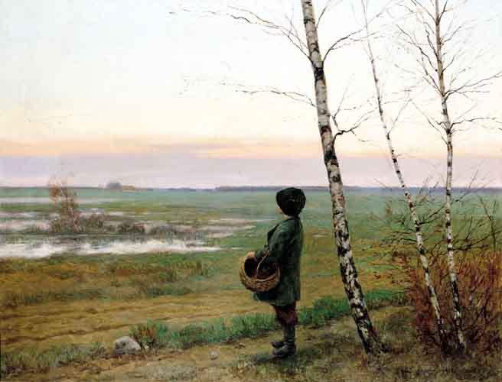
Jesień w malarstwie i poezji polskiej
Józef Rapacki Jesienią-odlot żurawi

Slide 2
Jesień w kulturze polskiej
Na ziemiach polskich jesień była zawsze odrębną i wyrazistą porą roku. Przeżycie jesieni, jesiennego klimatu, jesiennego dnia i jesiennej przyrody inspirowało wielu polskich poetów i artystów. Zapoznajmy się z kilkoma przykładami tego natchnienia.

Slide 3
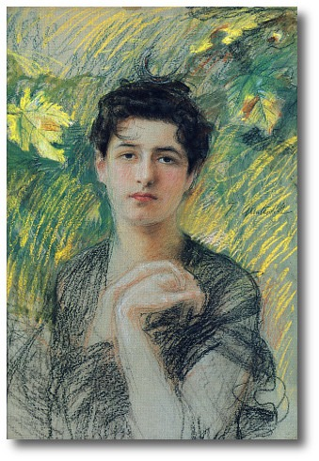
Teodor Axentowicz Liście jesienne

Slide 4
Wincenty Pol Na jesieni
Coraz ciszej. Wrzesień! Wrzesień!
Słońce rzuca blask z ukosa
I dzień krótszy, chłodna rosa –
Ha, i jesień – polska jesień! (..)

Slide 5
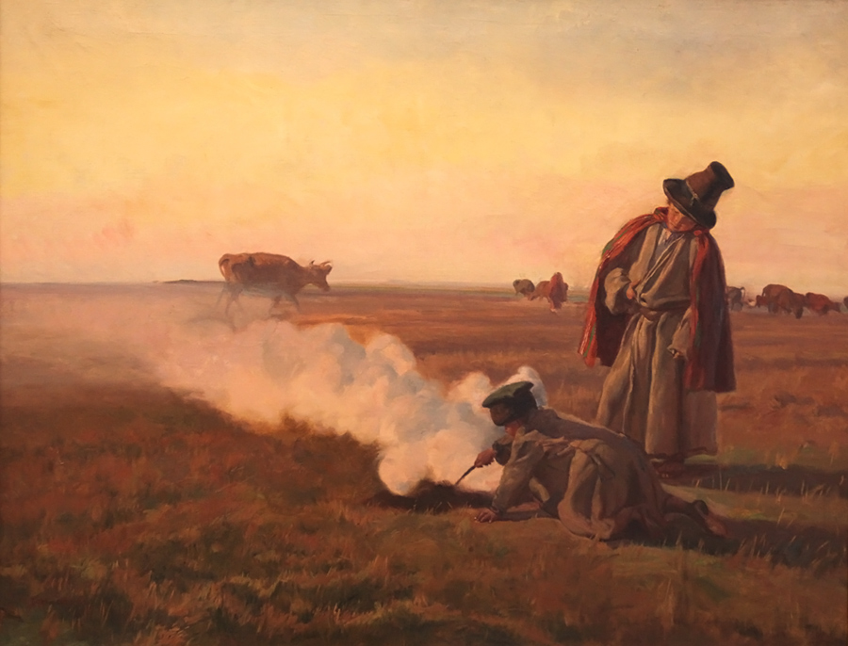
Chełmoński Jesień

Slide 6
Józef Czechowicz Jesienią
W oknie chmur plamy deszczowa sieć
ogród to rdzawość czerwień i śniedź
w kroplach co ciężkie na brzoskwiń listkach
niebo kuliste błyska i pryska
słucham szelestów jesienny gość
mało wód szmeru szumu nie dość
czujnie czatuję rankiem przy oknie
gdy kwiat opada w kałuże ogniem
może usłyszę któregoś dnia
nutę człowieczą z samego dna
nutę co dzwoni mocno i ostro
a niebo całe dźwiga jak sosrąb

Slide 7
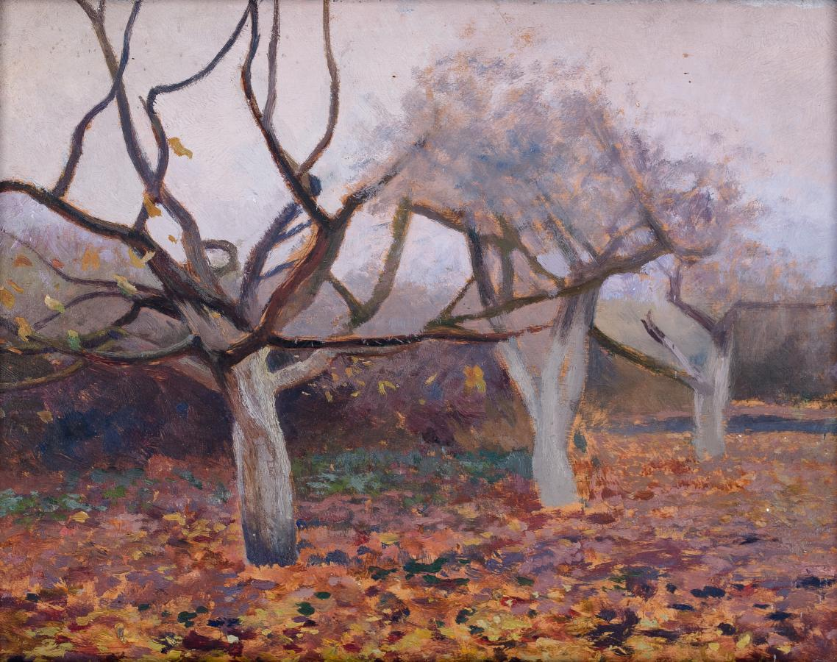
Jan Stanisławski Jesień

Slide 8
Kazimiera Iłłakowiczówna Jesień
Wypatrzyliśmy oczy za jaskółką odlatującą. Latem stało po drogach tak upalne ,tak upalne gorąco ,
od księżyca nad dachem było aż do głębi serca srebrzyście!...
Teraz serce rozsypane po drogach leży jak liście ...jak liście...

Slide 9
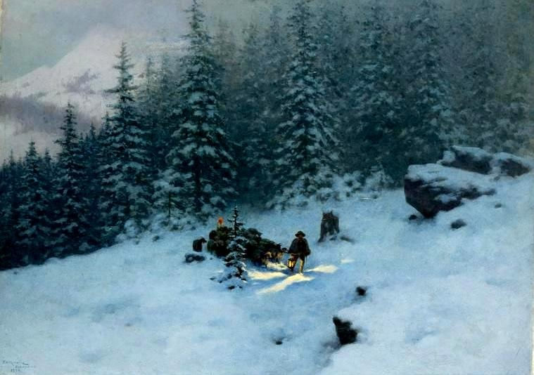
Stanisław Witkiewicz Jesieniowisko

Slide 10
Maria Jasnorzewska-Pawlikowska Jesień
Już jesień
rodzi się w moich oczach .
Króluje
przez kilka miesięcy
i odchodzi
JESTEM JAK JESIEŃ
złota ,
szczera
ciepła
zimna .
KOCHAM JESIEŃ
Kiedyś przysypie mnie
liśćmi
JESTEM JESIENIĄ...
Widzę , że przemija

Slide 11
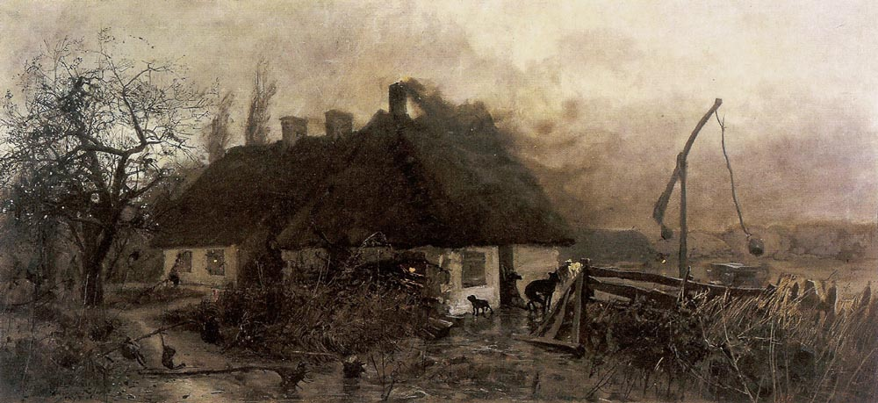
Józef Chełmoński Jesień

Slide 12
Kazimierz Przerwa-Tetmajer W jesieni
O cicha, mglista, o smutna jesieni!
Już w duszę czar twój dziwny, senny spływa,
Przychodzą chmary zapomnianych cieni,
Tęsknota wiedzie je smutna i tkliwa
Ileż miłości, och, ileż kochania
Umarła przeszłość z naszych serc pochłania,
Z naszych serc biednych,
z naszych serc bezdeni!…
Zamykam oczy… Blade, ciche cienie
Suną się w liści posępnym szeleście —
Jak obłok światła; niesie je wspomnienie…
O, dni umarłe! o, dni! gdzież jesteście?…
Co pozostało po was?… Ach! daleko,
Daleko kędyś
toczycie się rzeką
Szarą i mętną w głąb puszcz i w milczenie…

Slide 13
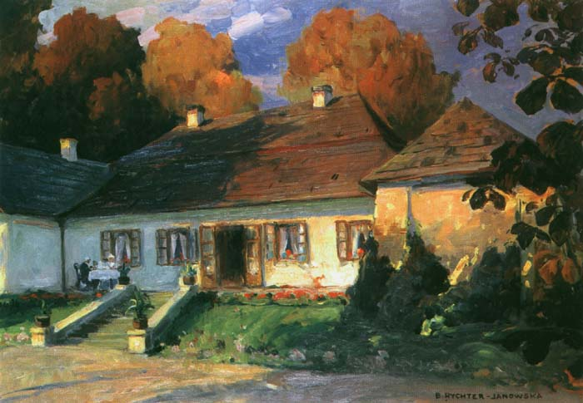
Bronisława Rychter-Janowska Dworek jesienią

Slide 14
Władysław Bełza Jesień
Ot, i jesień gospodarna,
Już się zbliża uroczyście;
Poskładała złote ziarna,
Pozłociła drzewom liście.
Jeszcze chwilka, a za chwilę,
Wnet silniejszy wicher wionie,
Spędzi śniegu tyle, tyle...
Że aż ziemia w nim utonie.
Ale jesień, to szafarka,
To gosposia jakich mało;
Policzyła wszystkie ziarnka,
I na zimę patrzy śmiało.
Pełne u niej skrzynie, brogi...
Więc nikogo to nie dziwi,
Że się nieraz i ubogi
Z dobrodziejki rąk pożywi.
Kto pracował całe lato,
Ten z zimowej szydzi grudy:
Oh! bo jesień mu bogato,
Umie spłacić wszystkie trudy.
Niby wróżka sprawiedliwa,
Złoty przed nim spichrz odmyka,
I stokrotnym plonem żniwa,
Wynagradza trud rolnika.
Tylko próżniak i ladaco,
Niech nie żąda jej litości;
Bo kto z młodu gardzi pracą,
Ten na starość słusznie pości.
Temu ona powie śmiało,
Wyszydzając go w dodatku:
„Prześpiewałeś wiosnę całą,
Teraz w zimie tańcuj bratku!"

Slide 15
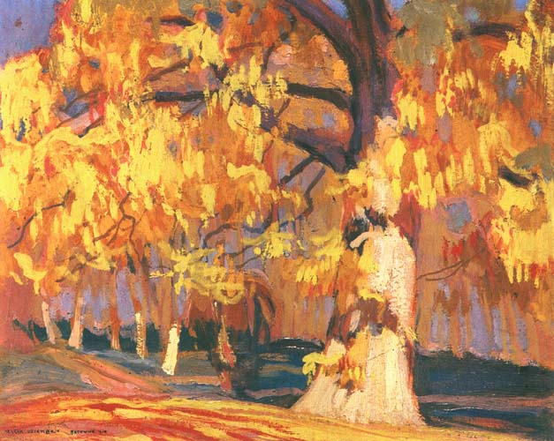
Henryk Uziembło Jesienna lipa

Slide 16
Adam Asnyk Widmo jesieni
Tak żywe niegdyś błękity
Cieniami zaszły szaremi,
Jakiś duch mgłami spowity
Zimną dłoń kładzie na ziemi.
Przez mgieł przejrzyste zasłony
Przegląda postać widziadła,
Wzrok jakby mgłami zaćmiony,
Twarz chłodna, smutna, wybladła.
Na czole wieniec sczerniały
Kropelki sączy wilgotne...
Po kwiatach, co się rozwiały,
Zostały ciernie samotne.
Tak płynie z schyloną twarzą,
Roznosząc ciszę złowrogą,
A łzawe spojrzenia rażą
Sennością, smutkiem i trwogą.
Przyciska do ziemi łona
Dłoń skrzepłą - ziemia się wzdryga,
Lecz tchem grobowym rażona,
Martwieje - głuchnie - zastyga.

Slide 17
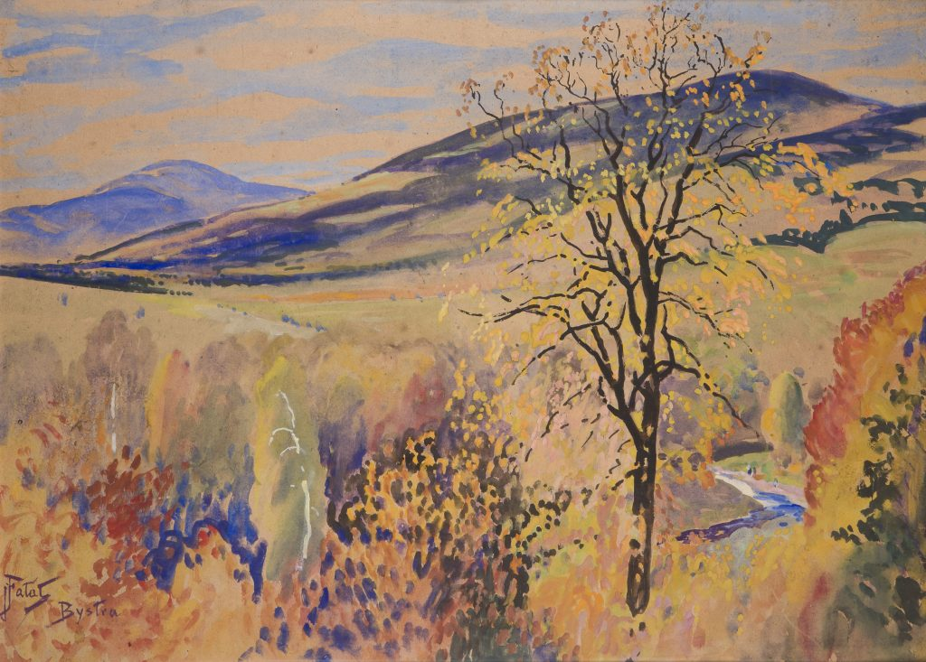
Julian Fałat Pejzaż jesienny z Bystrej

Slide 18
Maria Konopnicka Jesień
Jesienią, jesienią
Sady się rumienią;
Czerwone jabłuszka
Pomiędzy zielenią.
Czerwone jabłuszka,
Złociste gruszeczki
Świecą się jak gwiazdy
Pomiędzy listeczki.
Pójdę ja się, pójdę
Pokłonić jabłoni,
Może mi jabłuszko
W czapeczkę uroni!
Pójdę ja do gruszy,
Nastawię fartuszka,
Może w niego spadnie
Jaka śliczna gruszka!
Jesienią, jesienią
Sady się rumienią;
Czerwone jabłuszka
Pomiędzy zielenią.

Slide 19
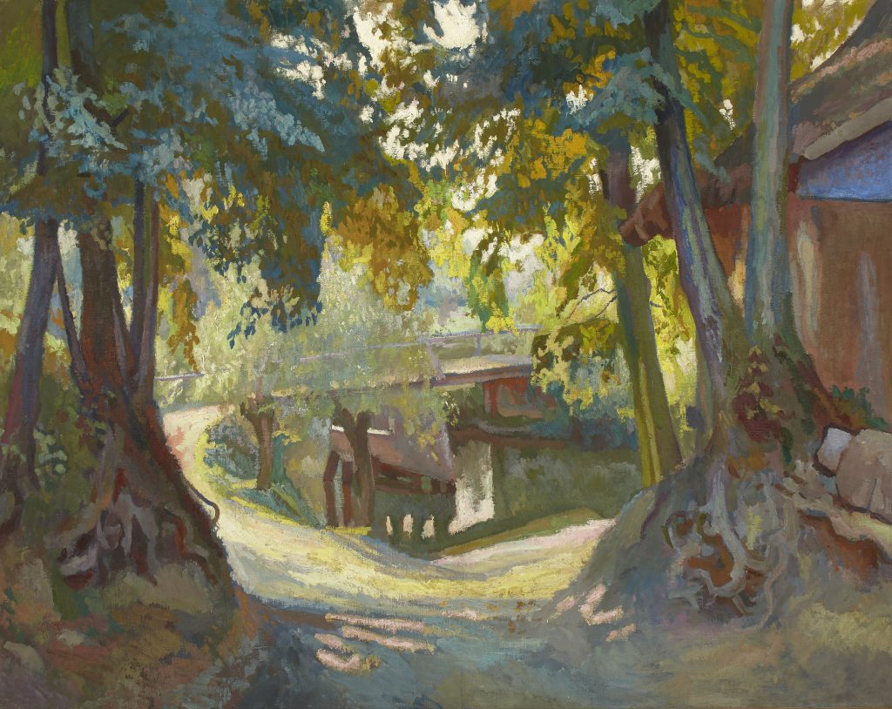
Stanisław Kamocki Jesienny dzień

Slide 20
Jerzy Liebert Jesień
Jak oczy mgłą rozstania powlokły się niebiosa
Chmurami i z tumanem opada rankiem rosa.
Spoglądam, jak rdzą złotą ostatnie liście świecą,
Jak z deszczem monotonnym opadną i ulecą.
I matka mi powiada - "dzisiaj się cieplej otul",
I skrzydła sobie łamię, jak latem w krzewach motyl.
I myślę, że rok temu ta sama jesień była,
Tylko że wtedy wieżę kościelną ozłociła.

Slide 21
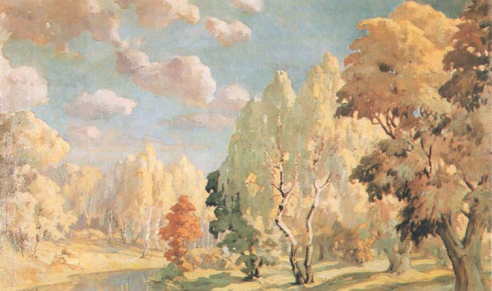
Do zobaczenia!!!
Za rok też będzie jesień!!!
Stanisław Masłowski Jesień

